Slide 1
ROS и ЛИРС
Лаборатория Интеллектуальных Робототехнических Систем (ЛИРС)
Профессор, д.т.н., Евгений Магид
ВТОРАЯ КОНФЕРЕНЦИЯ OSDAY 2015
ОПЕРАЦИОННЫЕ СИСТЕМЫ – ИССЛЕДОВАНИЯ И РАЗРАБОТКИ
Нужна ли роботам своя ось?
Панельная дискуссия
10.06.15

Slide 2
Образование и Опыт работы
Образование
2006 – магистр, Израильский Технологический Институт Технион (Израиль)
2011 – д.т.н., Цукубский университет (Япония)
Опыт работы
2011 – Национальный Институт Передовой Индустриальной Науки и Технологии Японии (Япония)
2011-2012 – Цукубский университет (Япония)
2012-2013 – Институт Робототехники, Университет Карнеги Меллон (США)
2013-2014 – Бристольский университет (Великобритания)
С 2014 – Университет Иннополис
2

Slide 3
Ликбез ROS
Robot Operating System — (Мета/Псевдо) Операционная система для роботов
Библиотека под Unix-подобные системы
Фреймворк («каркас») для программирования роботов
программное обеспечение, облегчающее разработку и объединение разных компонентов большого программного проекта
Стандартные службы операционной системы:
низкоуровневый контроль устройств
передача сообщений между процессами
аппаратная абстракция - детали конкретного оборудования
Цели:
абстракция деталей
быстрая разработка новых систем - не "изобретать колесо"
использование стандартных инструментов и интерфейсов
Открытый исходный код и открытые лицензии: бесплатно!
ROS
Университет Иннополис
Notes:
a meta operating system is built on top of the operating system and allows different processes (nodes) to communicate with each other at runtime
ROS бесплатен для использования, как в исследовательских, так и в коммерческих целях.

Slide 4
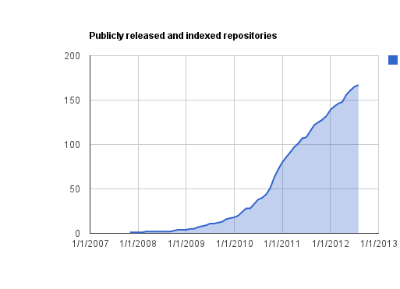
Экспоненциальная Динамика ROS (2007-2012)
Источник: http://www.ros.org/news/2012/12/03/ros_repositories_5_year.png
6

Slide 5
ROS и К⁰
Microsoft Robotics Studio
NXJ (Open source Java pmrg environment for the Lego robot kit )
Player (robot framework)
Orocos ( C++ framework for component-based robot control software )
Rock (the Robot Construction Kit)
Orca (robot framework)
MOOS (robot framework)
CARMEN (robot simulator)
Simbad robot simulator (robot simulator)
Daves Robotic Operating System
OpenJAUS (robot / unmanned systems framework)
RI-JAUS SDK ( A cross-platform, GPL-licensed C++ SDK)
OpenRTM (robotics technology middleware)
Robotics Toolbox (Matlab)
…
3

Slide 6
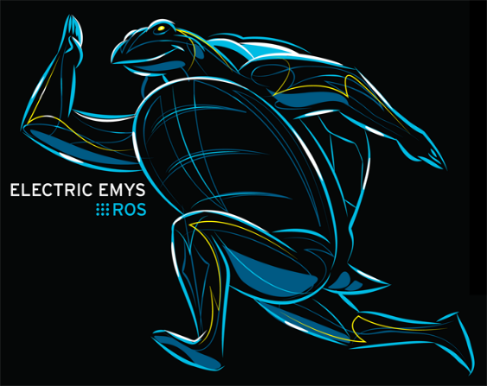
История ROS и CMU
• 23 May 2015 - Jade Turtle
• 22 July 2014 - Indigo Igloo
• 4 September 2013 – Hydro Medusa
• 31 December 2012 – Groovy Galapagos
• 23 April 2012 – Fuerte (CMU-2012)
• 30 Aug 2011 – Electric Emys
• 2 March 2011 – Diamondback
• 3 August 2010 – C Turtle
• 1 March 2010 – Box Turtle
• 22 January 2010 – ROS 1.0
5

Slide 7
История ROS и UoB
• 23 May 2015 - Jade Turtle
• 22 July 2014 - Indigo Igloo
• 4 September 2013 – Hydro Medusa
• 31 December 2012 – Groovy Galapagos (UoB-2013)
• 23 April 2012 – Fuerte
• 30 Aug 2011 – Electric Emys (U. of Hertfordshire)
• 2 March 2011 – Diamondback
• 3 August 2010 – C Turtle
• 1 March 2010 – Box Turtle
• 22 January 2010 – ROS 1.0
7

Slide 8
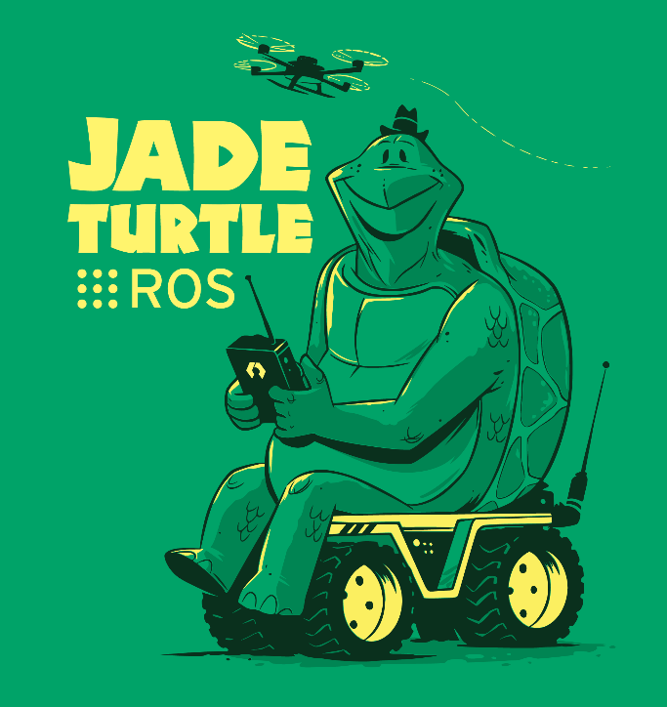
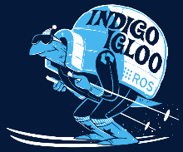
История ROS и УИ
• 23 May 2015 - Jade Turtle
• 22 July 2014 - Indigo Igloo (УИ-05.2014)
• 4 September 2013 – Hydro Medusa
• 31 December 2012 – Groovy Galapagos
• 23 April 2012 – Fuerte
• 30 Aug 2011 – Electric Emys
• 2 March 2011 – Diamondback
• 3 August 2010 – C Turtle
• 1 March 2010 – Box Turtle
• 22 January 2010 – ROS 1.0
8

Slide 9
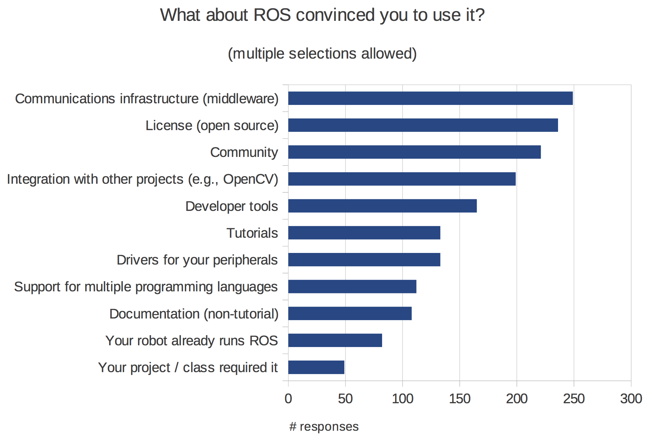
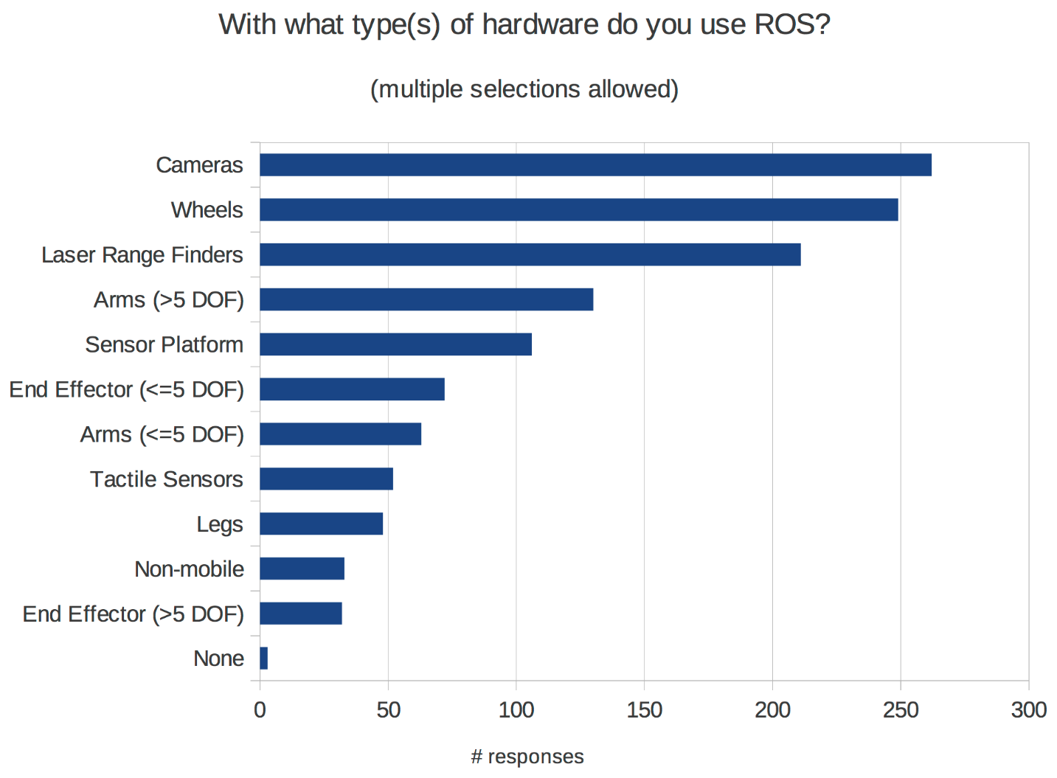
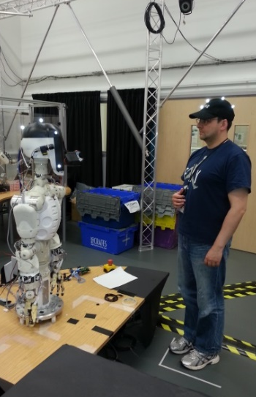
Почему ROS?
Источник: http://www.ros.org/news/2014/04/ros-user-survey-the-results-are-in.html
9

Slide 10
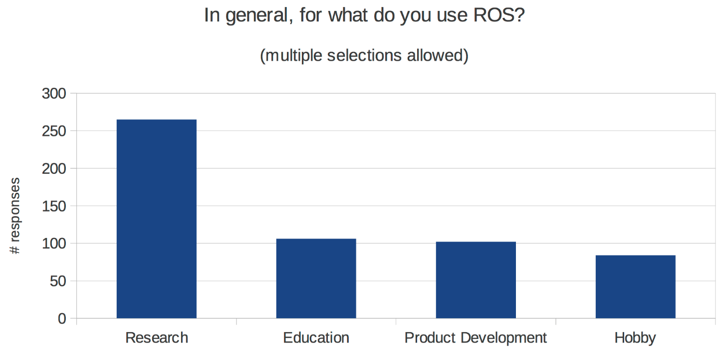
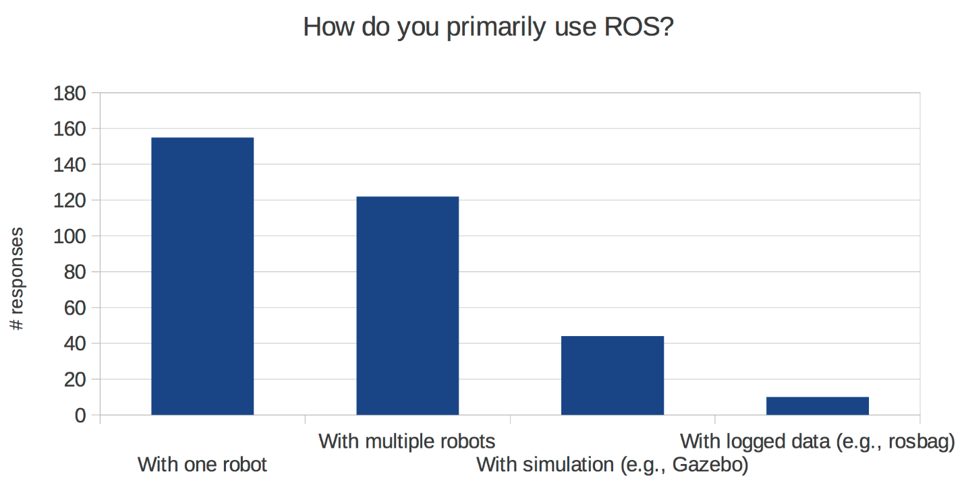
Использование ROS
10

Slide 11
Indigo против Jade
Плюсы:
много перенесенных пакетов
больше документации к пакетам
поддержка старых роботов
меньше ошибок
Плюсы (?):
выше тестовое покрытие
улучшенная поддержка Gazebo 3-5
Минусы:
нет поддержки в ближайшем будущем
Минусы:
недостающие пакеты (доступны в ближайшем будущем)
(пока) неустойчив
11

Slide 12
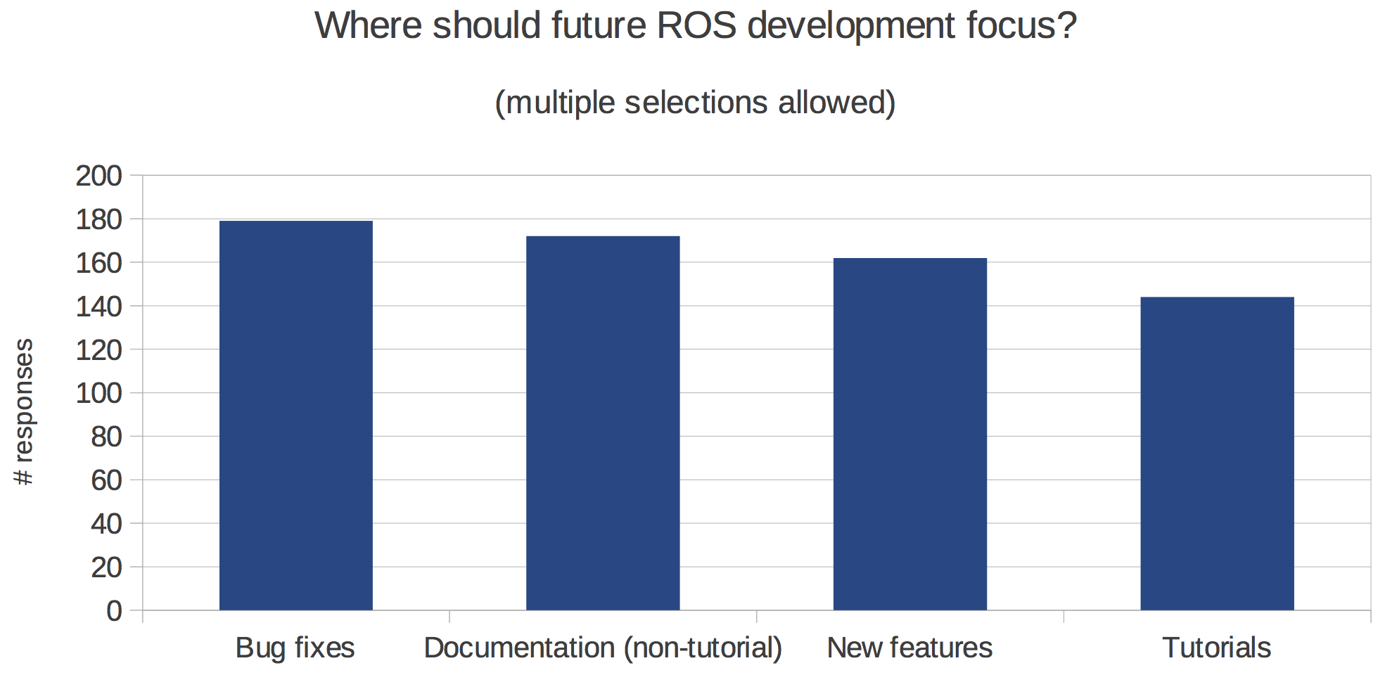
Проблемы ROS
ошибки в пакете репозитария
ошибки в пакетах пользователей
документация
перекомпиляции
нет визуального редактора робота
изменения между версиями
релизы могут быть несовместимы с предыдущими релизами !!!
112

Slide 13
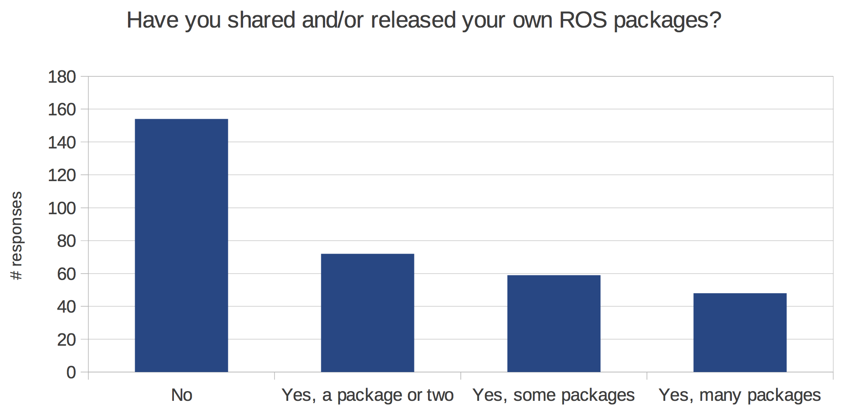
Вклад ROS Сообщества
ROS
13

Slide 14
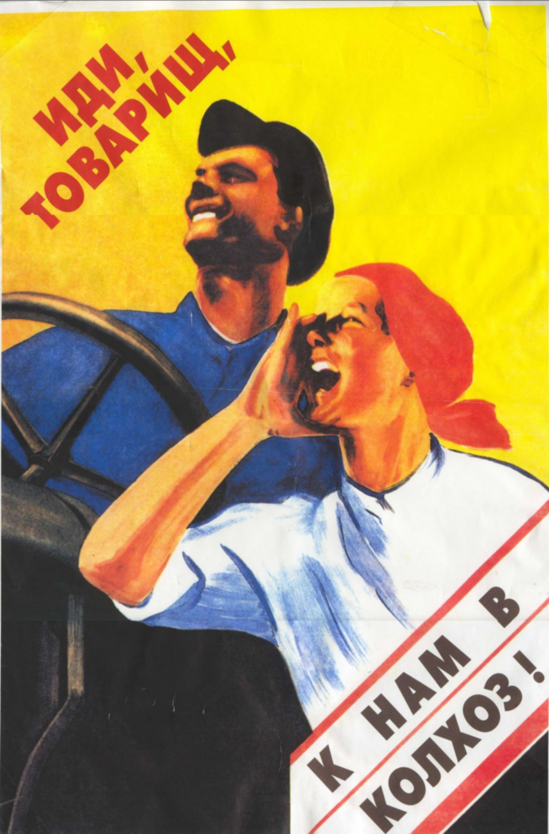
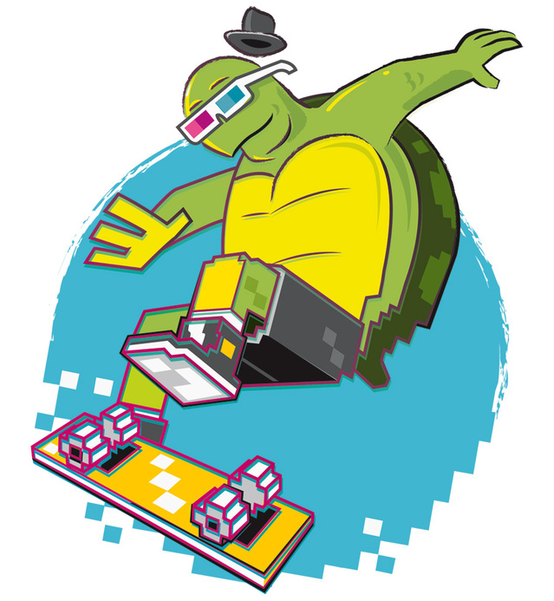
ROS и RUS: Необходимость создания альтернативы с учетом опыта ROS сообщества
«Умение сформулировать амбициозную задачу, не ныть и не пускать слюни по каждому поводу»
КОМАНДУ !
Разработка и исследование комплекса программных решений создания энергоэкономичных систем управления механикой движения антропоморфных робототехнических комплексов на основе контроля статического и динамического равновесия, шифр «2014-14-579-0138-045»
14

Slide 15
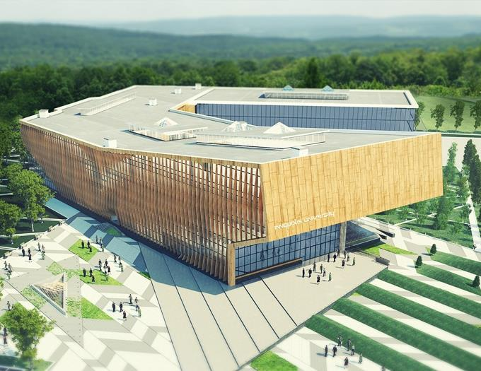
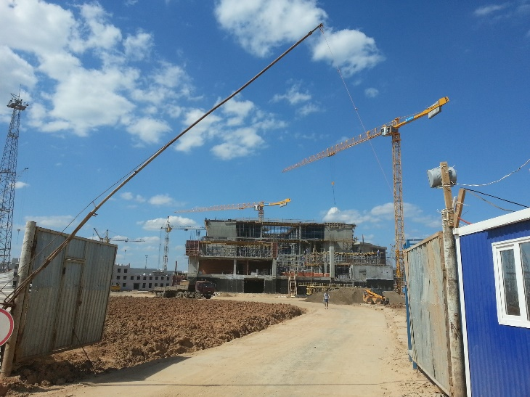
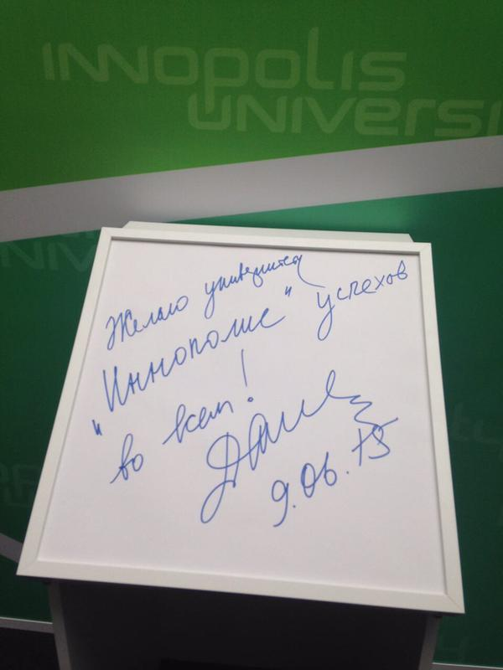
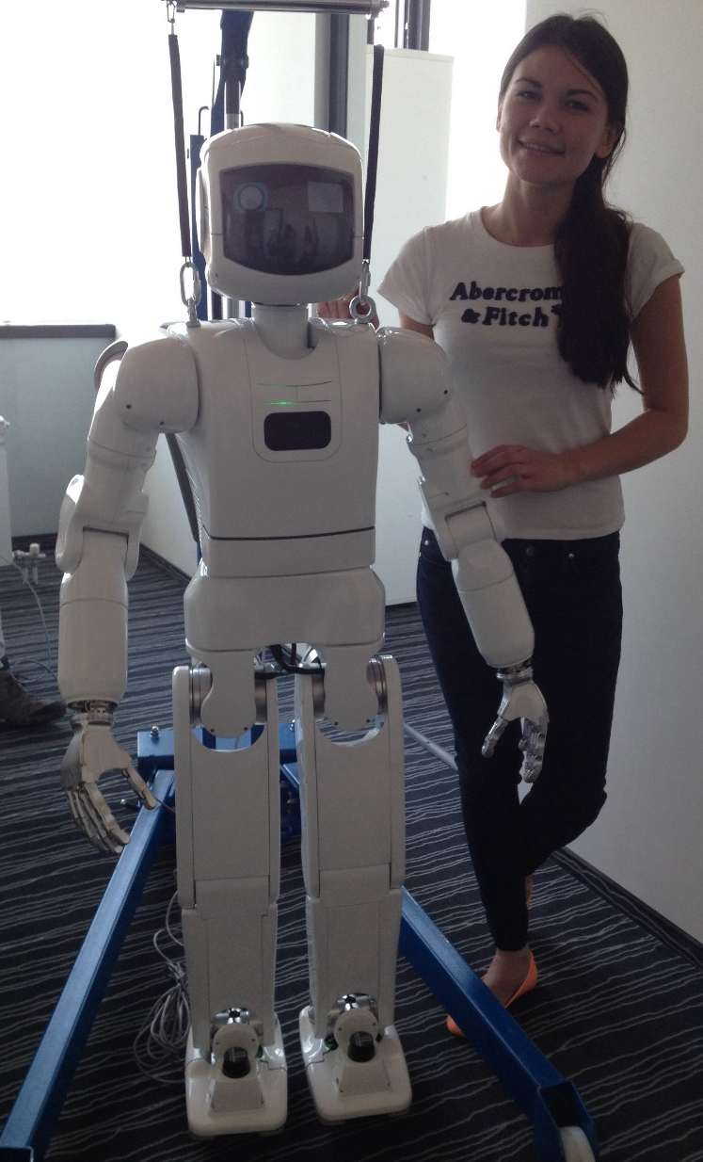
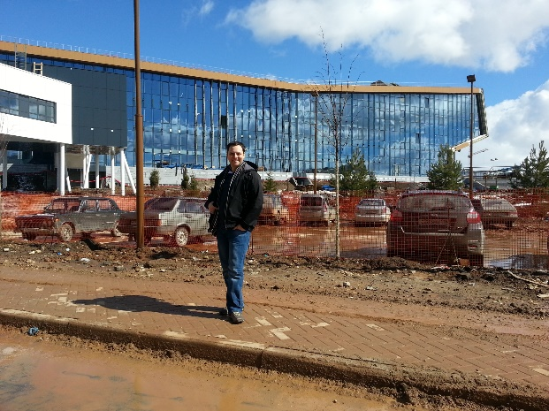
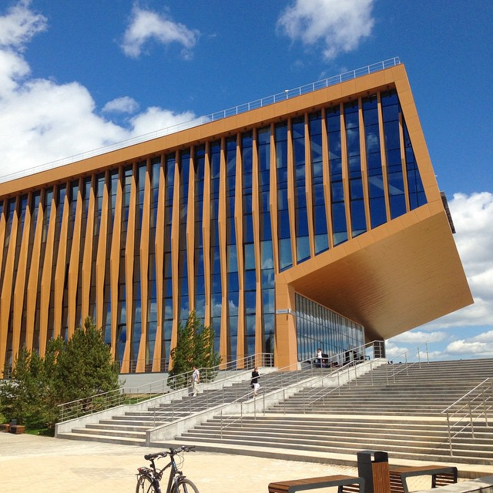
Май 2014
Апрель 2015 - ЛИРС
план
9.06.2015
Благодарим за внимание!
Будем рады сотрудничеству!
Март 2015
Июнь 2015
e.magid@innopolis.ru
robotics@innopolis.ru
15

